Slide 1

SCHOUTEN & NELISSEN UNIVERSITY
Kwaliteit in dynamische en complexe omgevingen
Everard van
Kemenade, PhD
Notes:
Wie zijn jullie?
Naam; functie; passie, flow in het werk?
Ik.

Slide 2
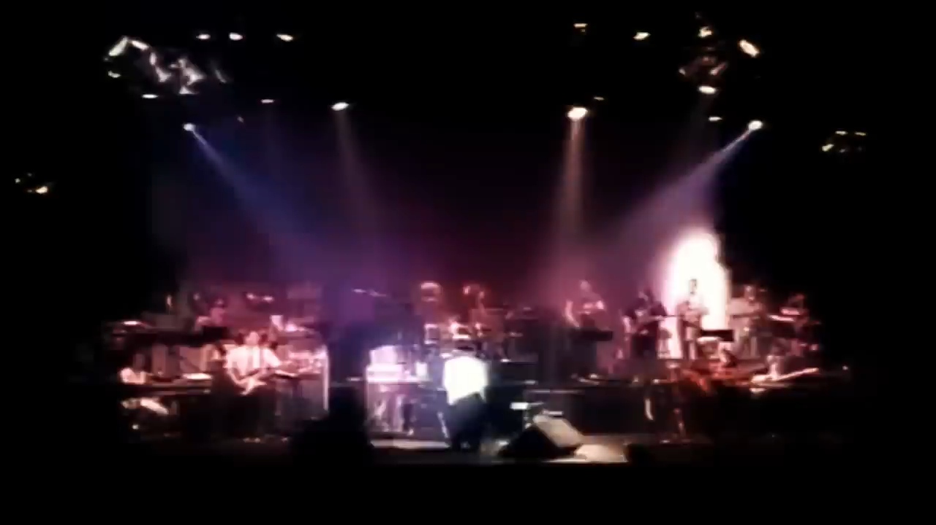

Slide 3
Agenda
9.30 start met welkom en programma van de dag
10.00 huiswerk, materialen
10.15 1. Wat is kwaliteit en kun je kwaliteit managen?
11.00 2. In tijden van grote complexiteit?
13.00 3. Typologie in vier mentale modellen
3.1. Wat kunnen we leren van empirie?
3.2. Wat kunnen we leren van referentie?
3.3. Wat kunnen we leren van reflectie?
3.4. Wat kunnen we leren van emergentie?
14.00 4.Paradigma’s en complexiteit
15.00 5. Paradoxaal leiderschap
16.15 korte evaluatie
16.45 einde

Slide 4
Van kwaliteit
naar complexiteit
naar patronen
naar paradoxaal leiderschap

Slide 5
Agenda
9.30 start met welkom en programma van de dag
korte kennismaking: naam, functie

Slide 6
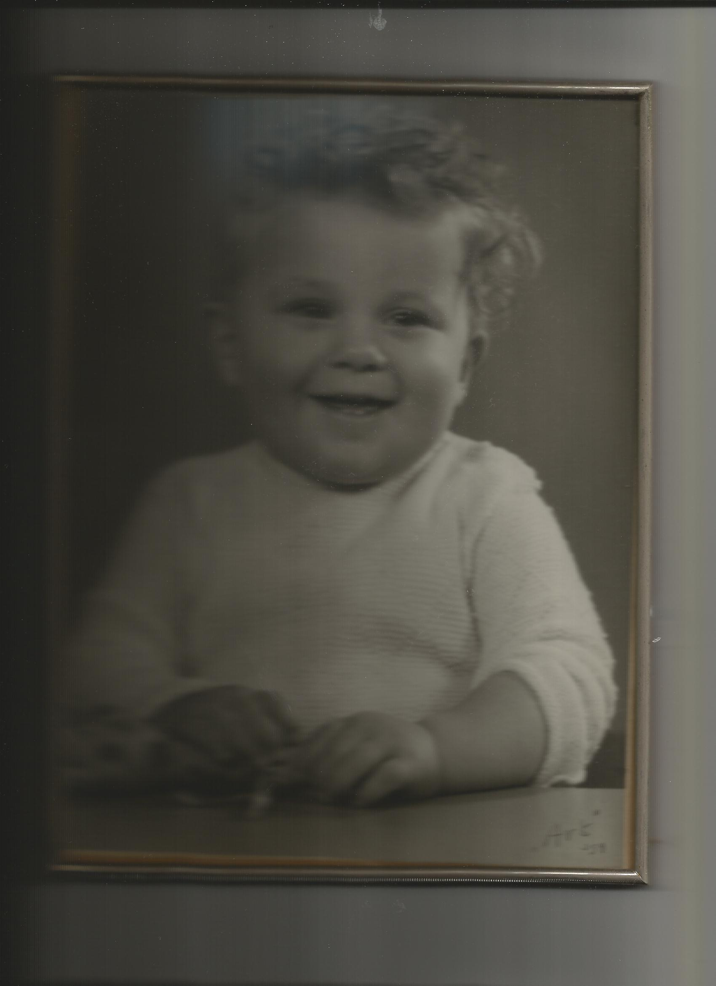
ME
1953 born

Slide 7
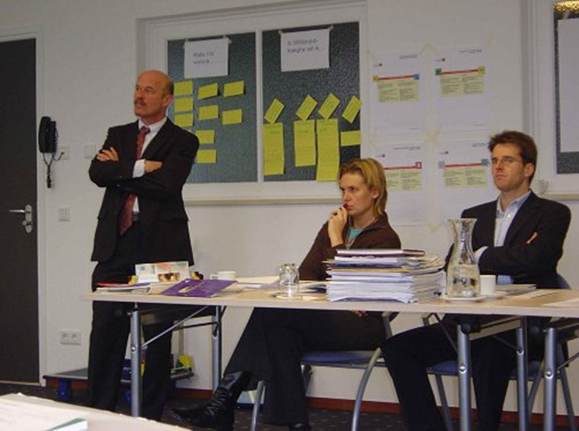
Passie 1 : KWALITEIT
1980 eerste opdracht voor Kwaliteit: Van Kemenade ACT (Audit, Coaching and Training)

Slide 8
Passie 2: ONDERZOEK

Slide 9
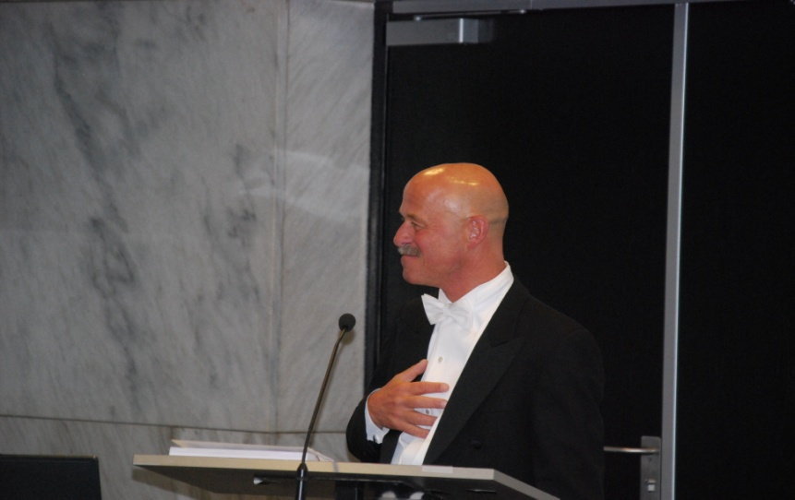
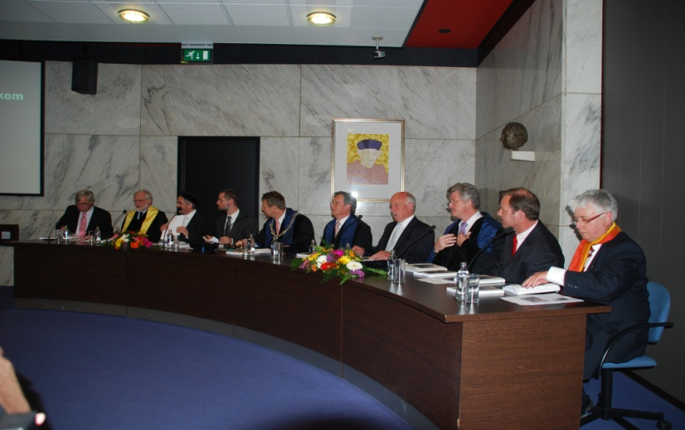
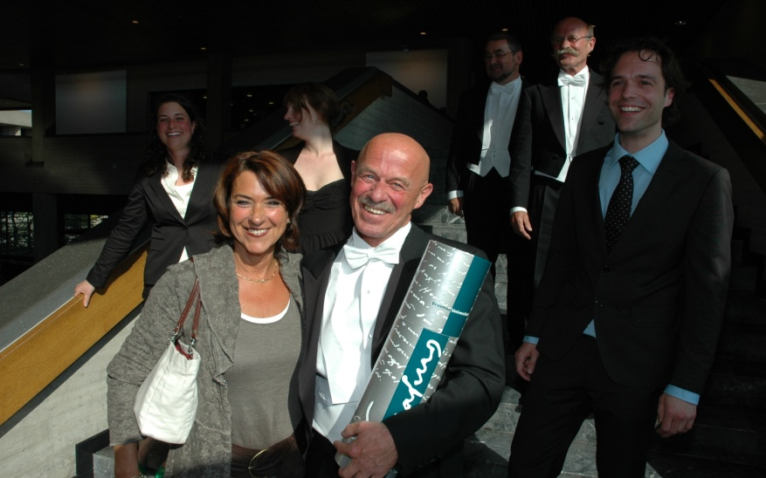
2009 PhD.

Slide 10
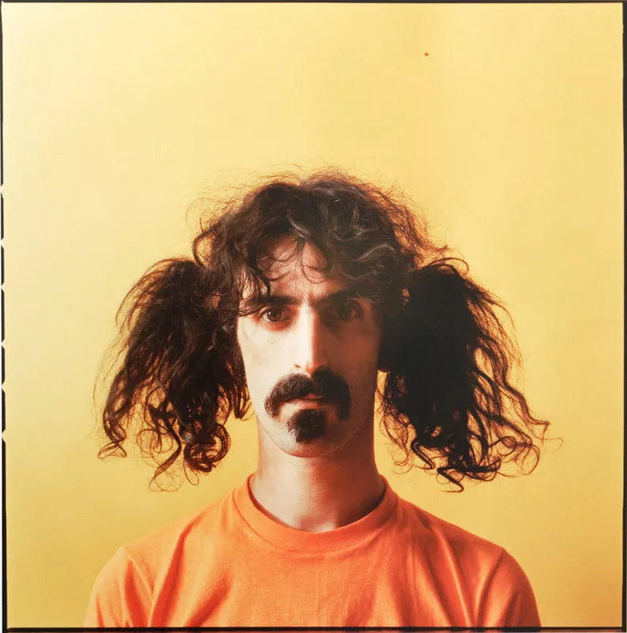
Frank Zappa (1940-1993)

Slide 11
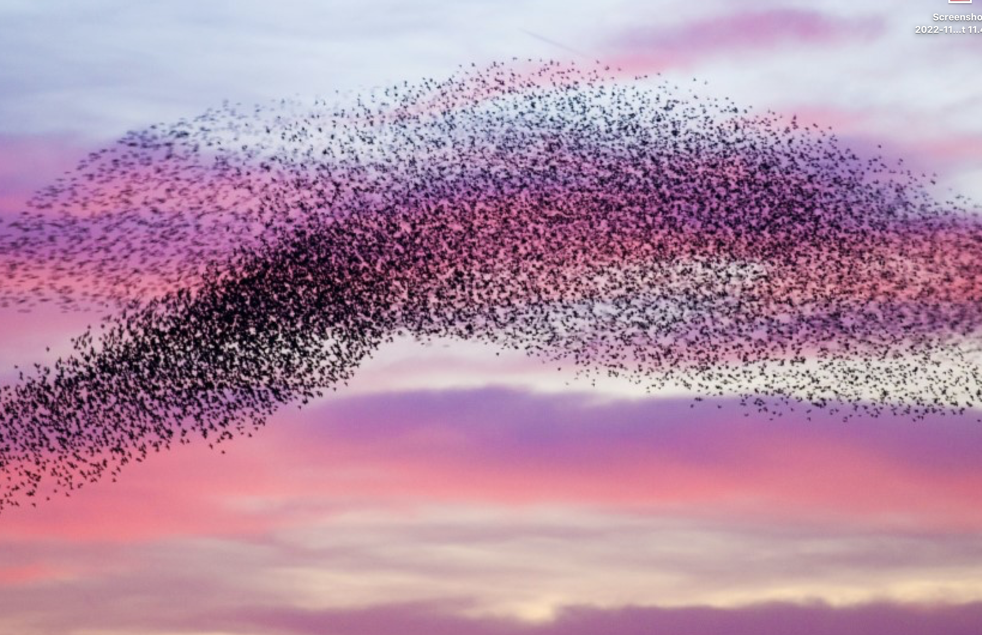
Emergentie & Kwaliteit

Slide 12
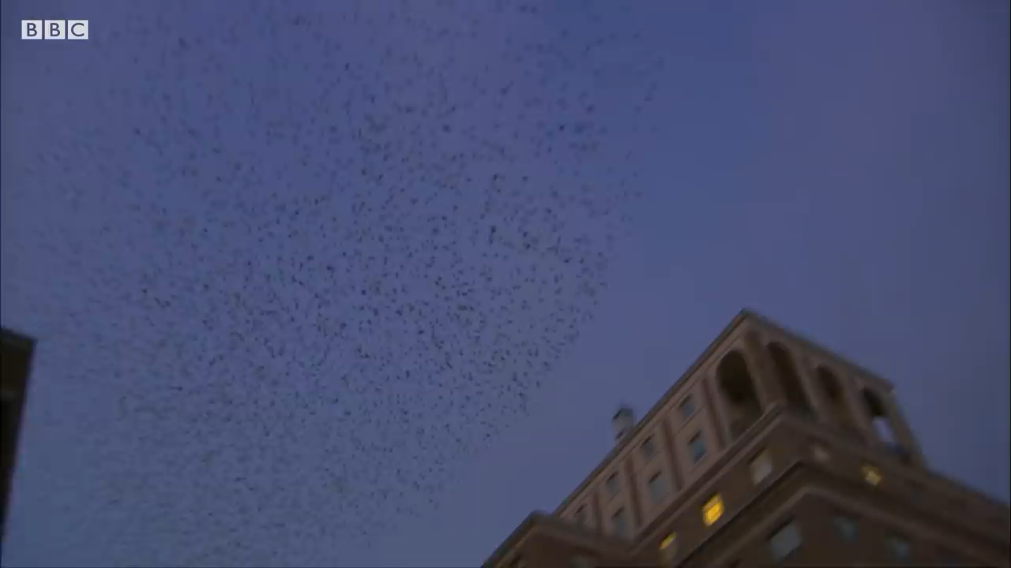
Notes:
Simpele regels (soms duizenden bij elkaar, veiliger voor roofvogels)
We vliegen allemaal even snel (36km per uur) (alignment)
Max 7 andere vogels in de gaten houden (limitation)
Veranderen deze van richting, verander ik mee (adaptation)
Vaste afstand van elkaar (separation)
Ze blijven in de groep (cohesion) Simple rules but unpredictable

Slide 13
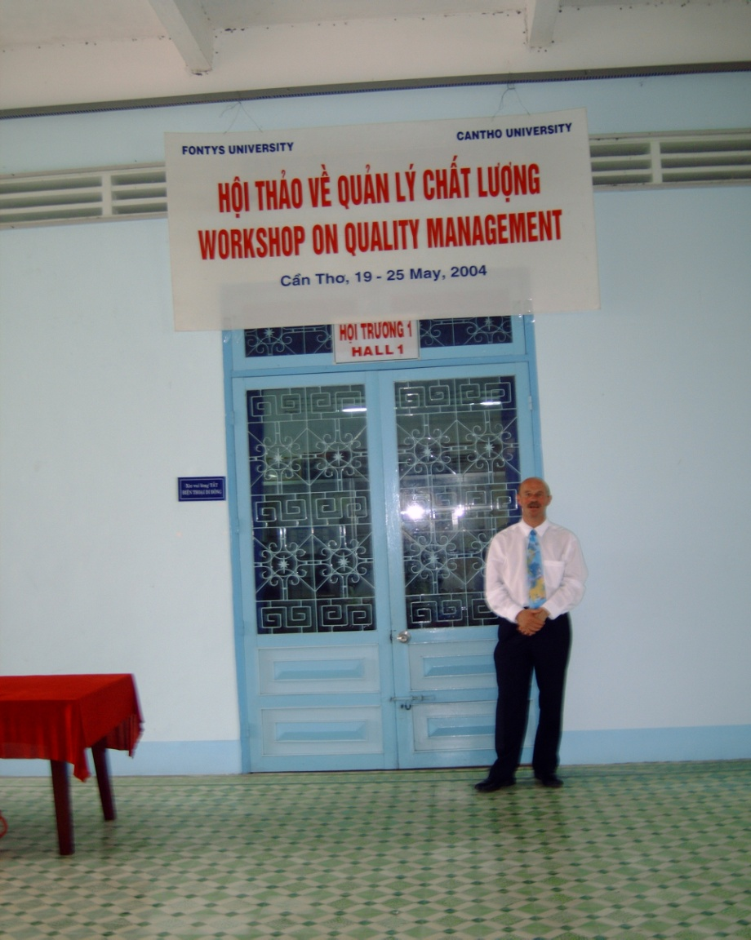
Passie 3:
INTERNATIONAAL.
2004 eerste opdracht buitenland

Slide 14
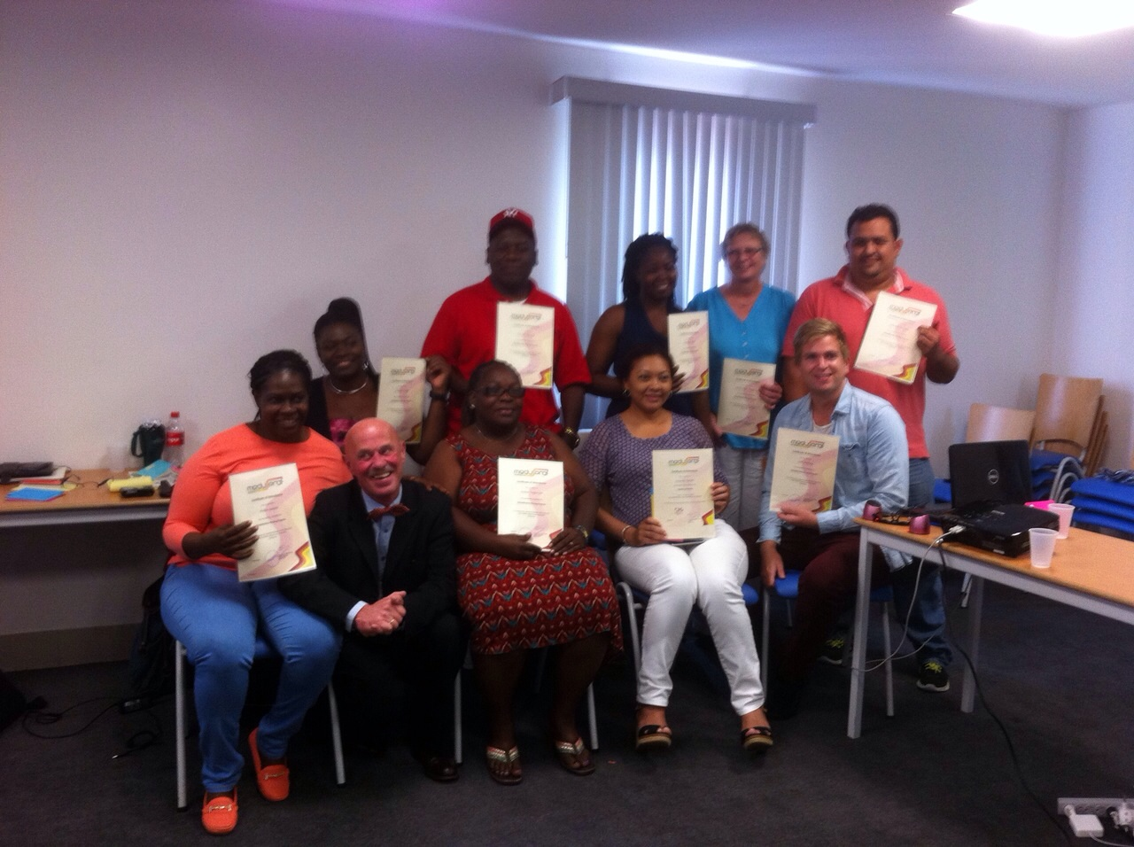
2015 eerste opdracht Caribben

Slide 15
INTERNATIONAAL
KWALITEIT ONDERZOEK NAAR EMERGENTIE

Slide 16

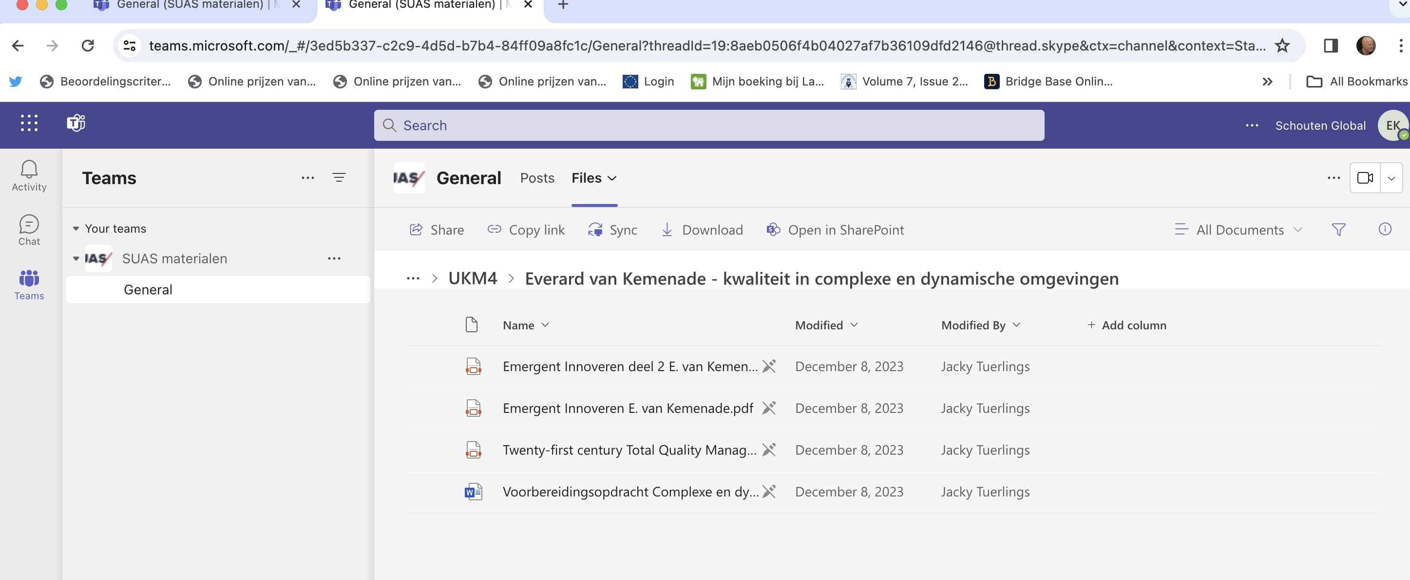

Agenda
9.30 start welkom
10.00 materialen
www.vankemenade-act.nl

Slide 17
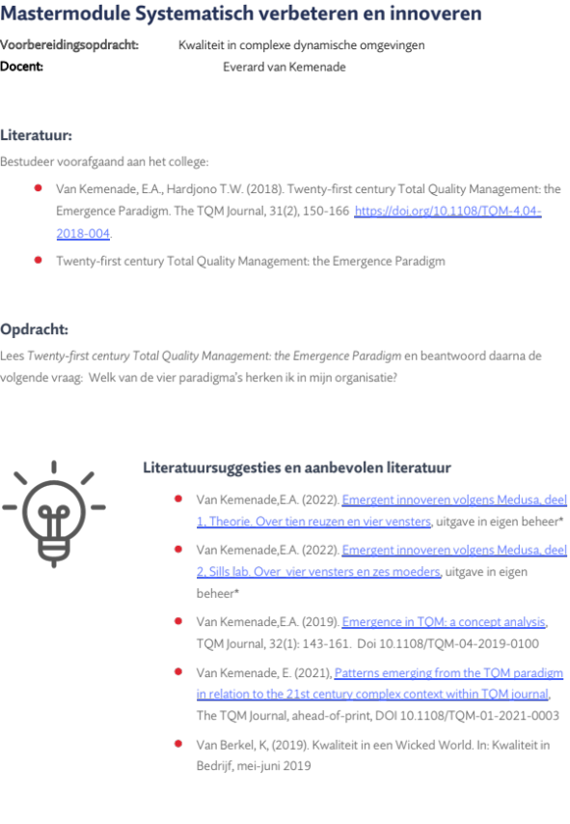

Agenda
9.30 start welkom
10.00 materialen (boeken)
en huiswerk

Slide 18
Agenda
9.30 start welkom
korte kennismaking: naam, functie, reden KM master, passie in Q
10.00 materialen en huiswerk
10.15 1. Wat is kwaliteit en kun je dat managen?

Slide 19
Opdracht
Kies een foto die voor jou uitdrukt,
wat kwaliteit is
(liefst gerelateerd aan je werk).

Slide 20
Systeemdynamiek en kwaliteit: spanning tussen overeenkomsten en verschillen
Management
Deadlines
Standaardisatie
Kosten / Winst
Kwaliteitsafdeling
Kwaliteit
Procescontrole
Betrouwbaarheid
Mentale
model
Verkoopafdeling
Flexibiliteit
Maatwerk
Kwantiteit

Slide 21

1. Kwaliteit, ja maar (of deviation from the norm)

Slide 22
Wat is eigenlijk kwaliteit?
Zie ook Emergent innoveren volgens Medusa,
deel 1, hoofdstuk 1
Kwaliteit heeft altijd een object.
Kwaliteit is subjectief.
Kwaliteit is veranderlijk in plaats en tijd.

Slide 23
Kun je kwaliteit ‘managen’?
Lean?
Statistiek? (Six Sigma)
Certificering?
Kwaliteitsstandaarden?
SMART doelen?
PDCA???
Organisatieveranderings projecten?

Slide 24
Werkt lean?
“Ongeveer 70% van de Lean transformaties, behaalt niet het beoogde resultaat”.
Holt,P. (2016), Leiding geven aan lean transformaties
” In circa 90% van de gevallen presteert de organisatie vijf jaar nadat de transformatie is opgestart niet beter, of zelfs slechter”.
Ook Mehri: the darker side of lean: tatemae versus honne; difference between supposed to and actually do.
Notes:
In Search of Excellence Tom Peters & Robert H. Waterman jr. (1982)
At least three of the companies studied NCR, Wang Labs, Xerox and others did not produce excellent results in their balance sheets in the 1980s.

Slide 25
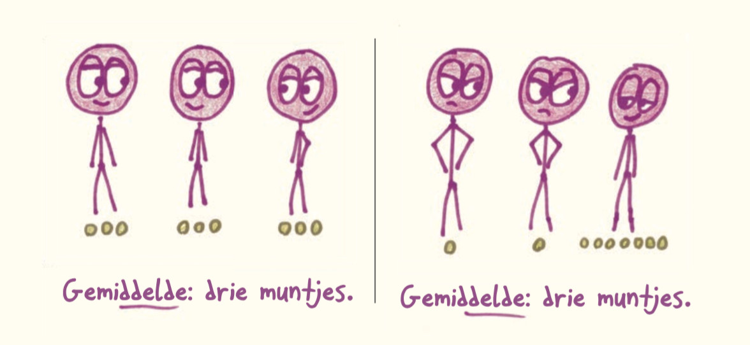
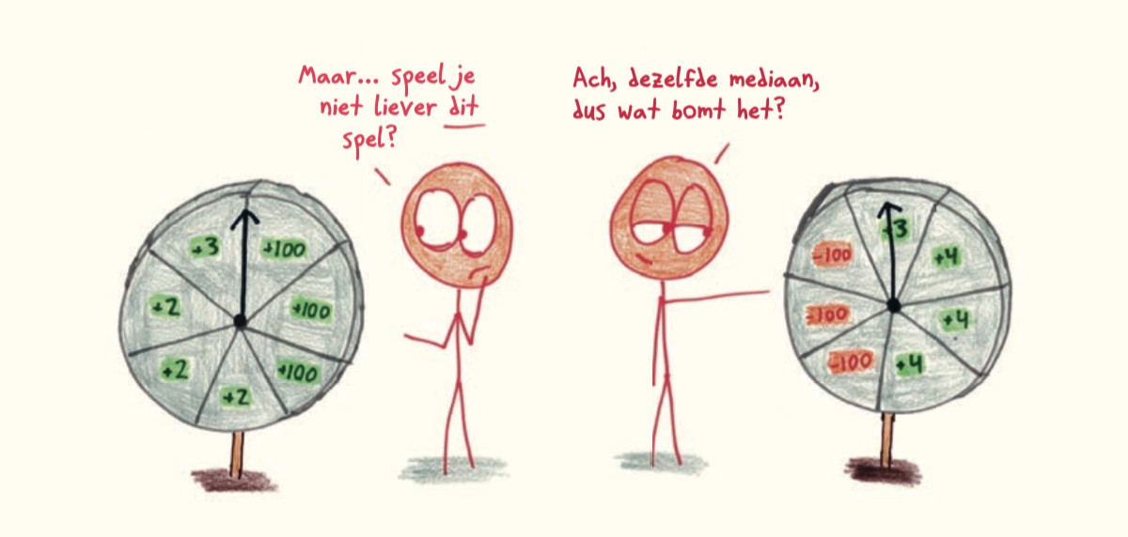
Werkt statistiek?
“Statistiek is totaal onbetrouwbaar.” (Orlin, B., 2019)

Slide 26
p-waarde
Keulemans, M. “Geen toeval meer” Volkskrant, 20 April 2024
P-waarde (p-value) is een getal tussen 0 en 1, waarmee je bepaalt of een steekproefuitkomst statistisch significant is (probability). De p-waarde moet < zijn dan 0.05.
Vbd Kerendia medicijn (0,051).
“Hoe kan statistiek er zo vaak toe leiden, dat wetenschappers effecten ontkennen, die mensen die niet in statistiek zijn opgeleid, duidelijk kunnen zien???”

Slide 27

ISO-certificering

Slide 28
Betonnen zwemvesten
Aan een ISO9001 certificaat worden inhoudelijk geen kwaliteitseisen gesteld. Als de juiste procedures maar gevolgd worden, kon je zonder op- of aanmerkingen van de certificerende instantie (CI) betonnen zwemvesten produceren. Samengevat alle processen kloppen (op papier), echter het eindproduct rammelt. Maar aan de muur hangt wel het (kostbare) ingelijste ISO 9001 certificaat.

Slide 29
Werkt certificering ?
Hoop op procesverbetering
Streven naar certificering
Hoop op verbetering van product/dienstkwaliteit
Hoop op meer winst
Hoop op grotere klantentrouw en aantrekkingskracht
Notes:
Officials at Wallace Co. forgot one thing after winning the coveted Malcolm Baldrige National Quality Award in 1990: How to run a profitable business.
The family-owned pipe and valve distribution company filed for Chapter 11 bankruptcy protection January 1992.

Slide 30
De werkelijkheid van certificering
veel medewerkers laten zich niet graag in een keurslijf dwingen,
bureaucratie neemt toe en doet kosten stijgen,
de focus ligt op het behalen van het certificaat in plaats van op de doelstellingen van de onderneming. (vbd van een systeem)
Keurslijfgevoel
Toename kosten
Focus op behalen
van certificaat
certificering
Minder realiseren
van doelstellingen

Slide 31
Certificering hoger onderwijs: een toneelstukje?
Van Kemenade, (2009).
Notes:
Central staat de sociale dynamiek tussen management/werknemers; auditoren en werknemers; kwaliteitsfunctuonarissen en medewerkers: Fontys trainingen om mensen voor te bereiden op een audit; dramaturgical compliance?

Slide 32
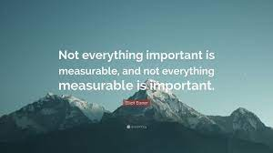
Werkt SMART?
Specificering stuurt teveel in 1 richting

Slide 33
The Tyranny of Metrics
We meten alleen wat te tellen is, niet wat BELANGRIJK is.
JEFFREY Z. MULLER

Slide 34
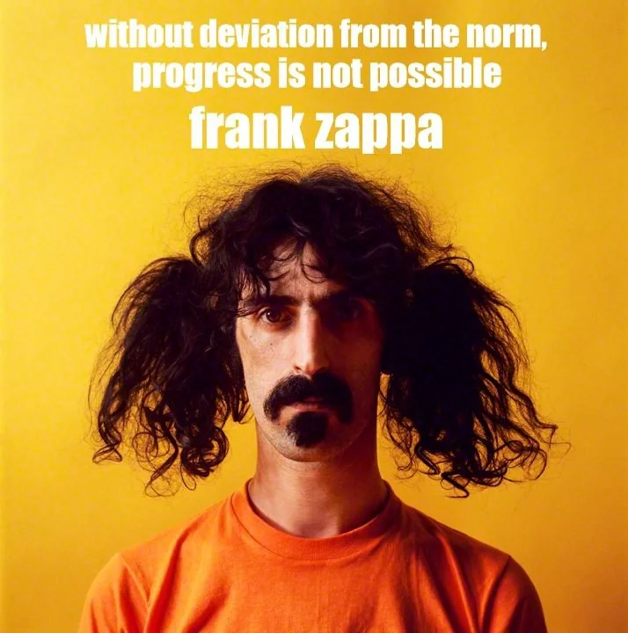
Standaarden dan?? Frank Zappa (1940-1993)

Slide 35

“Treating dandruff by decapitation”
Parents Music Resource Centre: ‘Bescherming van onze kinderen tegenover sexueel of geweldadig getinte muziekteksten’ (mei 1985).
“The establishment of a rating system voluntary or otherwise, opens the door to an endless parade of Moral Quality Control Programs based on ‘Things Certain Christians Don’t like”. Zappa & Occhiogrosso (1989, page 272).

Slide 36
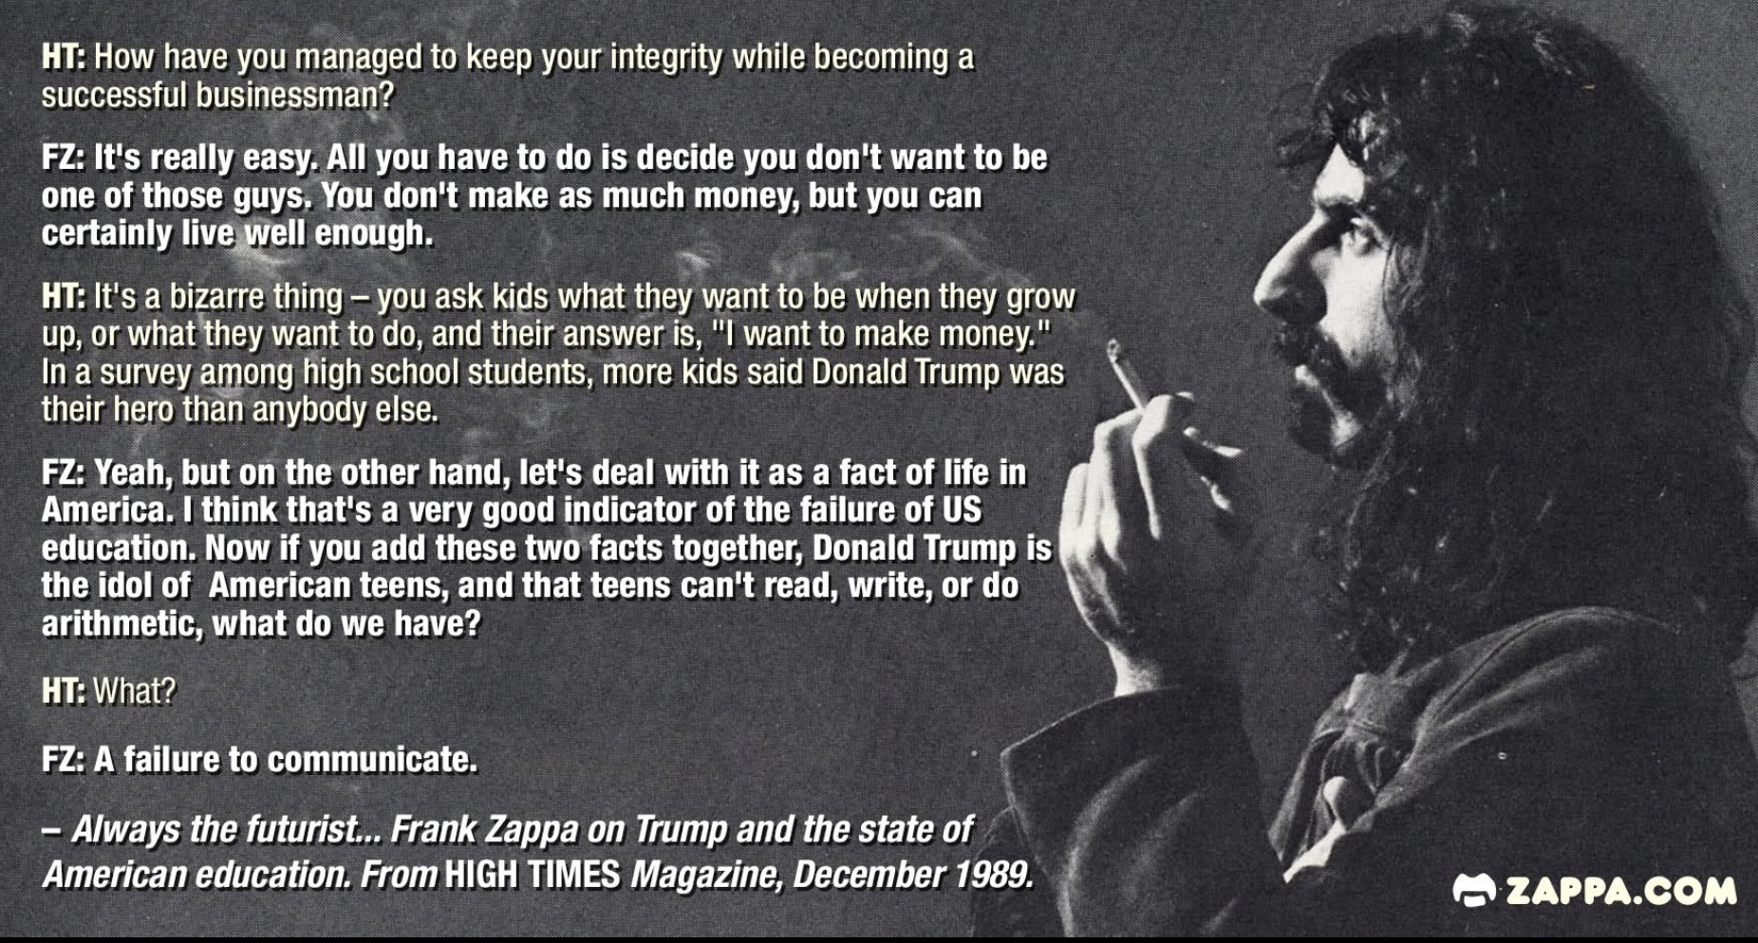

Zappa on Trump
1989
Register to vote!

Slide 37
If you don’t register,
You can’t vote,
And if you don’t vote,
Democracy does not work.
FZ

Slide 38
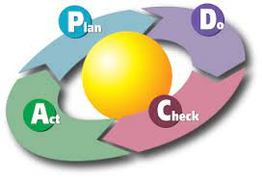
PDCA dan ? De kern van kwaliteitsmanagement

Slide 39
Werkt de PDCA-Cyclus ?
“PDCA? We moeten op zoek naar een alternatief”.
Van Kemenade (2013), De mythe van de PDCA-cyclus, Sigma, 5, 32-36
PLAN?
  Vermeend universeel: andere visie op ‘plannen’
  Snelle veranderingen : RaRa: Planbaarheid/maakbaarheid?
DO?
  Doen we wat we zeggen?
CHECK? Study? Meten is weten? Rigide toepassing
ACT? Mensen willen niet veranderen….
Notes:
ACT: moeilijkste stap

Slide 40
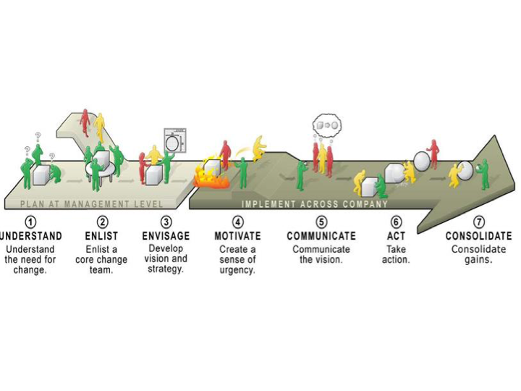
Innovatie?
Kun je organisatieverandering sturen?

Slide 41
Werkt organisatieverandering?
70 tot 80 procent van de geplande organisatieveranderingen blijken te mislukken
Homan T. (2013), Het et-cetera principe, Boom uitgeverijen

Slide 42
Innovatiesucces?
Volgens onderzoek onder leiding van Henk Volberda, hoogleraar strategie en innovatie aan de Universiteit van Amsterdam, blijkt dat 75 procent van innovatiesucces wordt bepaald door niet-technologische factoren, dus slechts 25 procent van het succes komt door technologie. Die 75% van het succes wordt bepaald door vormen van sociale innovatie zoals zelforganisatie, dienend leiderschap, slimmer werken en co-creatie.

Slide 43
https://kwaliteit-in-bedrijf.nl/artikel/wat-maakt-dat-verandering-slaagt-of-faalt/
“de gewenste verandering kan moeiteloos ontstaan, in harmonie met onze menselijke natuur. Het is geen moeizaam proces dat ‘gemanaged’ moet worden. Integendeel. Verandering is er altijd. De kunst is om de verandering te laten ontstaan in de richting van de visie en ambities van de organisatie, mits die gedeeld zijn door alle betrokken mensen. Dat gebeurt wanneer het verandervermogen dat elke organisatie heeft optimaal de ruimte krijgt. En dat gaat over mensen en hun onderlinge relaties. Dat ‘managen’ is, zoals ik eerder schreef, meer een sociale kunst dan een ambacht” (Theo Kroese).

Slide 44
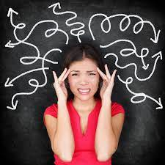
Verwarring

Slide 45
Wat is waar?
Fake news
AI

Slide 46
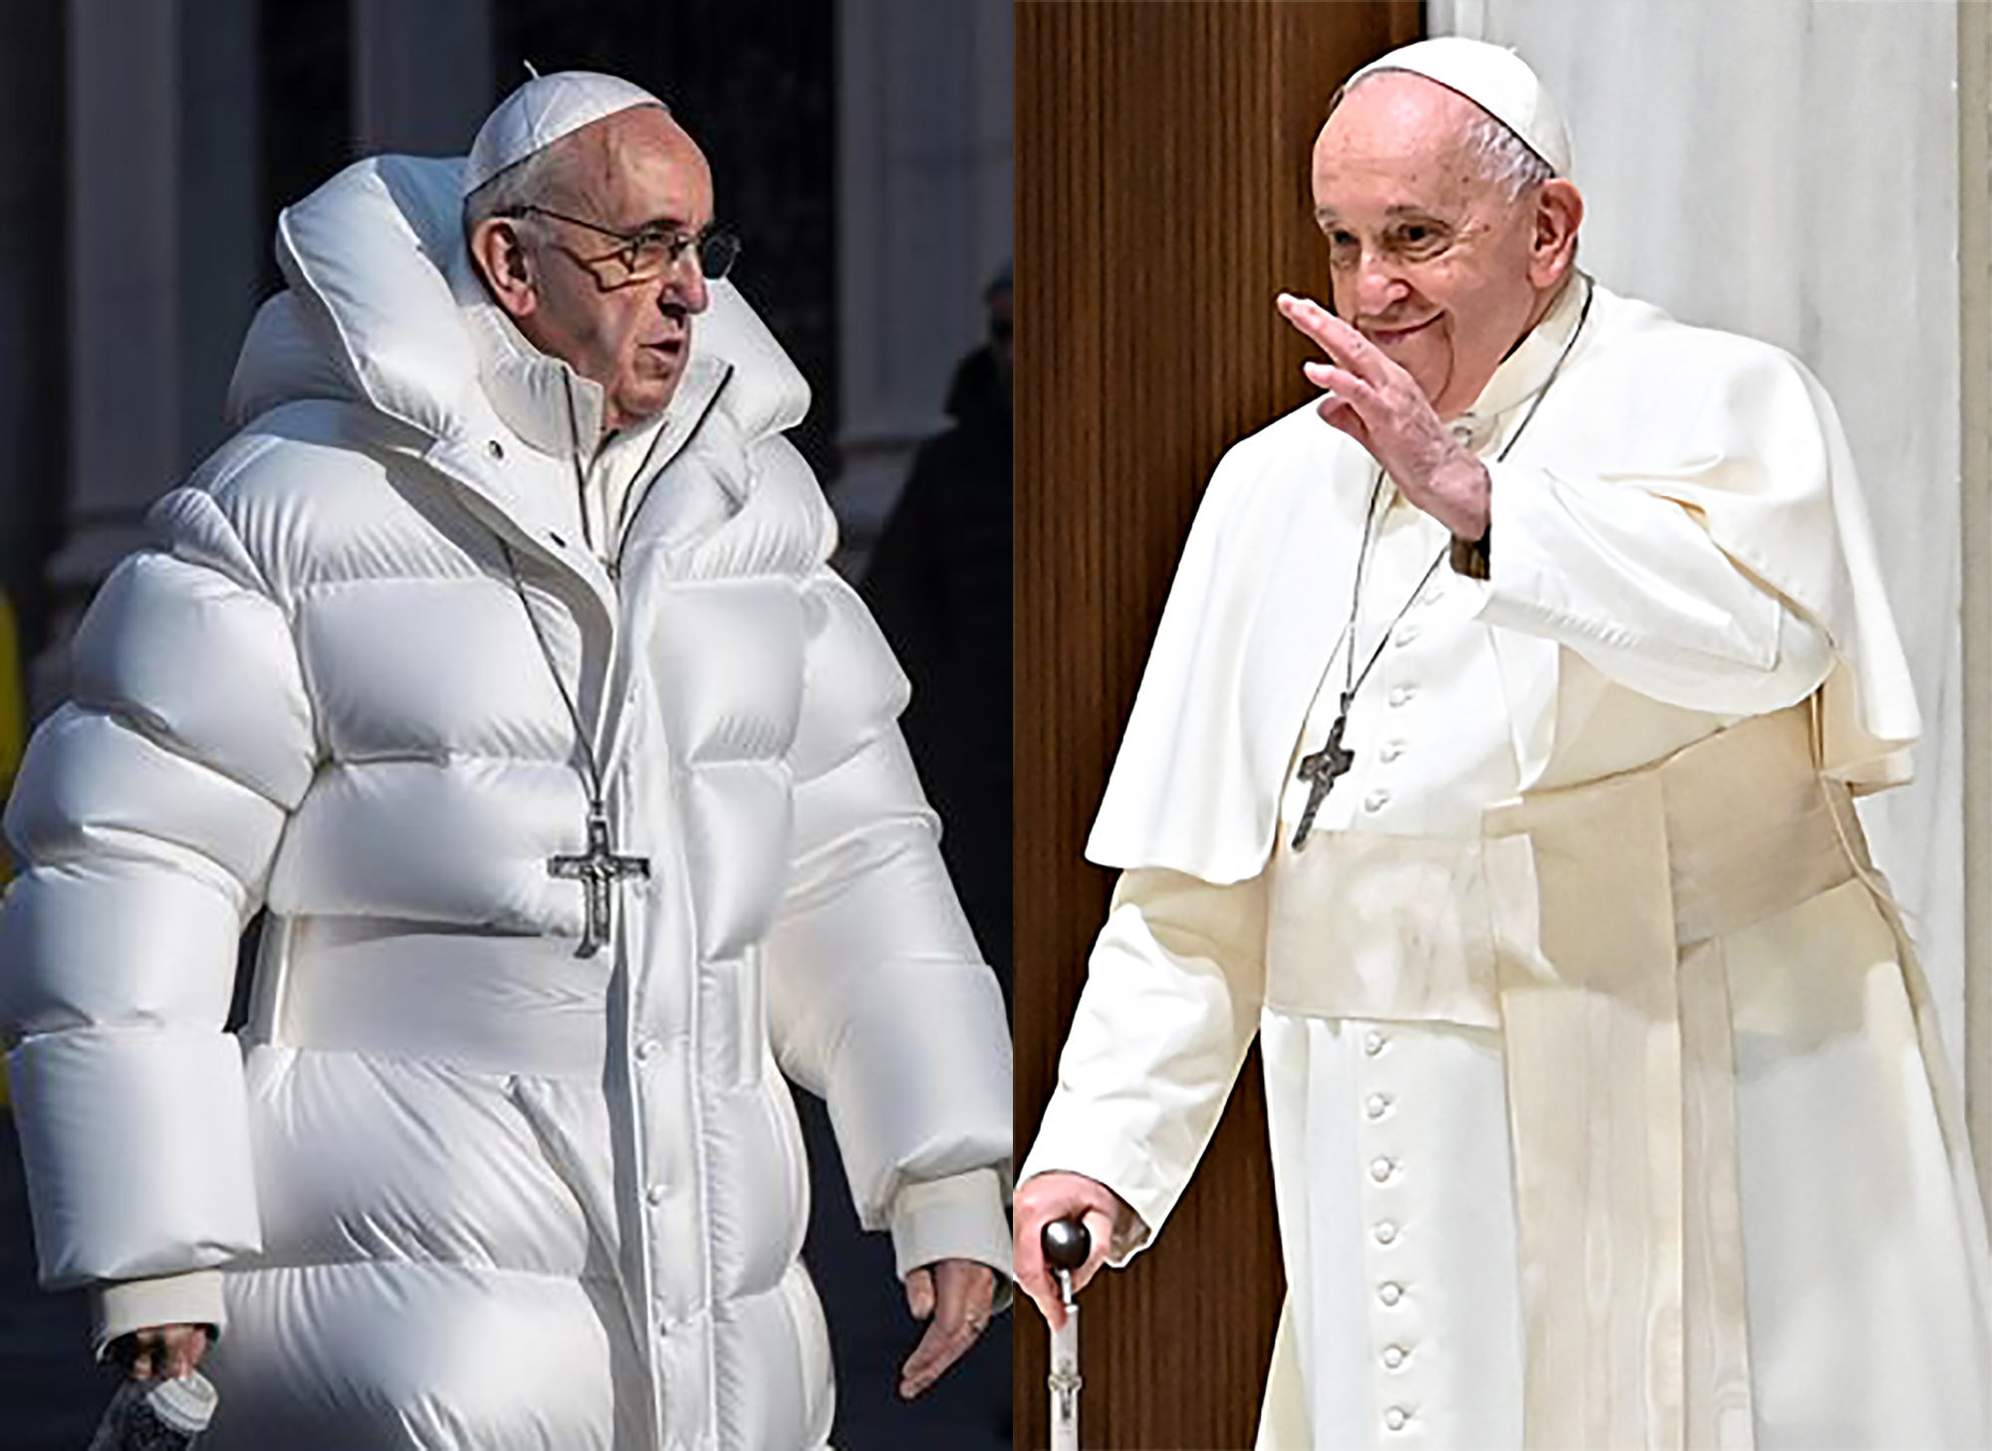
Deepfake / videos

Slide 47
Tussentijdse conclusie 1
Kwaliteit is subjectief en niet goed te ‘managen’.

Slide 48
Sociale innovatie: Luisteren naar de onderstroom helpt

Slide 49
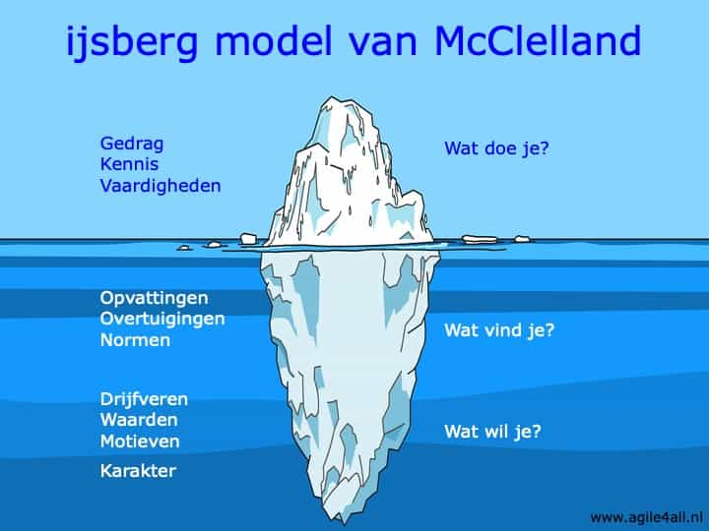
Onderstroom en bovenstroom
McClelland D C., (1973) “Testing for competence rather than for intelligence”, American Psychologist,
28,: 12-21,.

Slide 50
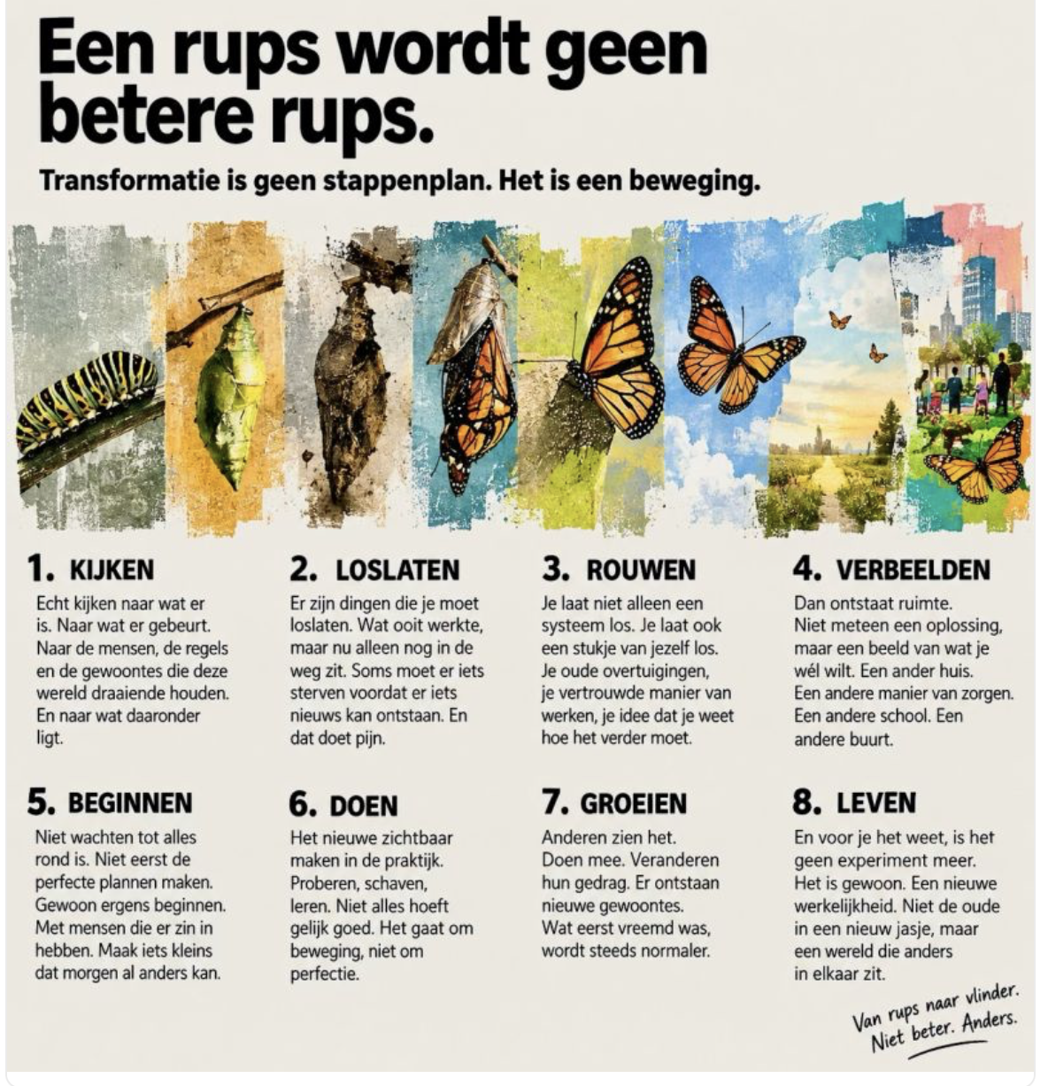

Slide 51


Slide 52
Thermometer
Elephant dictionary
Things dont ever change here.
We do not need to change, everything is ok!
We tried this before…

Slide 53
Voorbeeld
Providing quality is too costly.
Bein quality centered is too time consuming. Staff is streched thin as it is.
More quality is ‘nice’ but not important.
Quality is only the job of those in direct contact with customers.
To provide quality, we will have to increase our staffing ratio.
Quality can only be truly effective in a small institute.
We may think quality is effective, but there is no evidence to prove it.
Many quality practices compromise safety, and therefore should not be implemented.
The first step to quaity is renovation or construction.
We have already received a number of quality awards, so we must be good.
Our customers are not complaining, so we must be a high quality organisation.
Notes:
EVERARD TAKES OVER

Slide 54
Zicht krijgen op de onderstroom
Observatie
  Stiltes , non-verbale signalen, de grapjes
  Kijken naar wat er gebeurt en erkenen dat iets niet meer werkt
Rondlopen
  Luister, organiseer een wandeling 1-1
Vraag naar metaforen
  Als onze organisatie op dit moment een schip was…

Slide 55
Five elements in change
Sense of urgency / catalyst
Letting go
Do not know
Co-create
New beginning

Slide 56


Slide 57
1. Sense of urgency
Repeat, repeat, repeat
Do not give up
Change your own behaviour
Inspire
Recognise supporters
Your urgency???

Slide 58


Slide 59
2. Letting go
Every change has a price (loslaten en rouwen)
Knowing what the price is, makes change easier.
Do not ignore what gets lost.
Recognise supporters
What about your losses?

Slide 60


Slide 61
3. Do not know
Which behaviour that we do not want reoccurs?
What does that solve?
What will happen, if it stops?
Who will suffer most?
To whom are people loyal in doing so?

Slide 62


Slide 63
4. Co-create
Verbeelden
Experiment
Within simple rules
We learn from mistakes
Recognise support
Know your own creation history

Slide 64
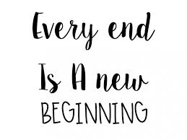

Slide 65
5. New Beginning
Beginnen en doen, groeien
Be the example
Reward
Cherish successes
Recognise support
What is your contribution?
Groeien en leven.

Slide 67
Oefening 1: Five elements in change
Sense of urgency / catalyst
Letting go
Do not know
Co-create
New beginning

Slide 68
Agenda
9.30 start met welkom en programma van de dag
10.00 huiswerk, materialen
10.15 1. Wat is kwaliteit en kun je kwaliteit managen?
11.00 2. In tijden van grote complexiteit?
13.00 3. Typologie in vier mentale modellen
3.1. Wat kunnen we leren van empirie?
3.2. Wat kunnen we leren van referentie
3.3. Wat kunnen we leren van reflectie?
3.4. Wat kunnen we leren van emergentie
14.00 4. Paradigma’s en complexiteit
15.30 5. Paradoxaal leiderschap
16.15 korte evaluatie en toets (Ed W.)
16.45 einde

Slide 69
2. Kunnen we kwaliteit managen in tijden van grote complexiteit?
Rittel H.W. J. and Webber M.M. (1973), Dilemmas in General Theory of Planning, Policy Sciences, 4(2), 155-169

Slide 70
Vaak denken we te weten wat het probleem is, maar is dat nog maar de vraag (vbd obesitas);
We maken problemen soms moeilijker dan ze zijn (vbd vaccinatie Corona);
We maken problemen soms makkelijker dan ze zijn (vbd algoritmen bij fraude);
Sommige oplossingen zorgen voor nieuwe problemen (vbd jeugdzorg bezuinigen waardoor maatwerk verdwijnt);
Een probleem en de context daarvan zijn dynamisch, niet statisch (vbd Corona).
Notes:
Obesitas: genetisch, eetgedrag, cultuur, omgeving, ecologie
Vaccinatie Corona: bijv nu weer boosterprik
Algoritme bij belastingfraude

Slide 71

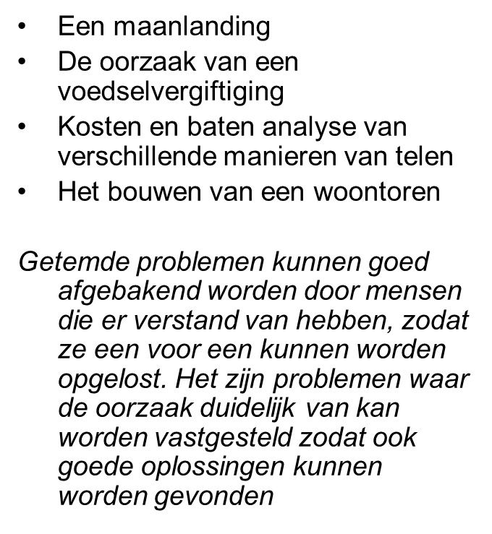
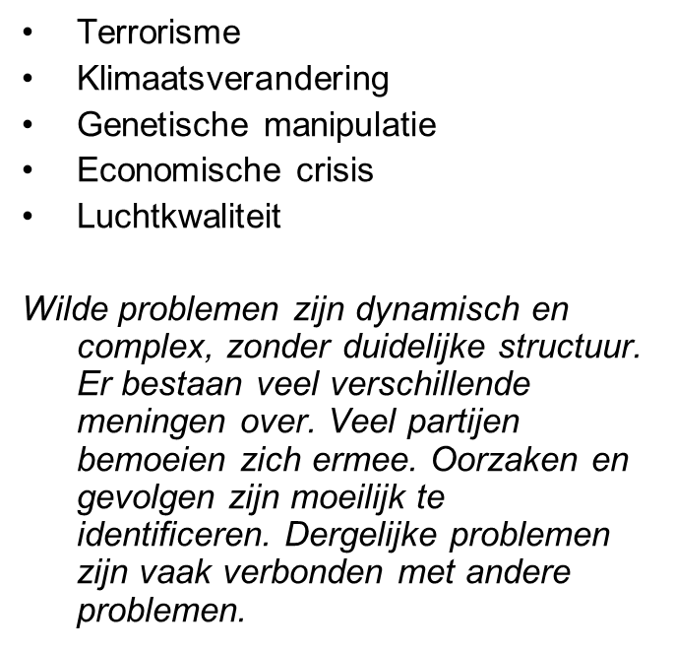
Getemde Wereld Wilde wereld

Slide 72



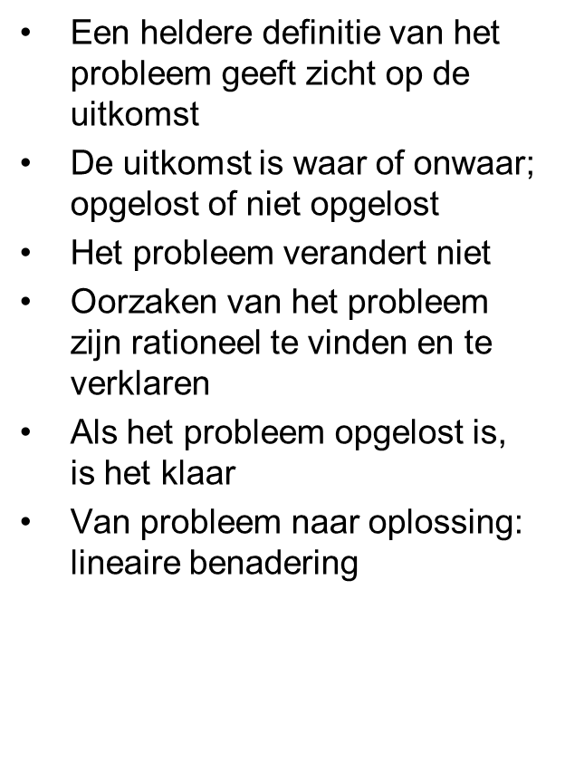
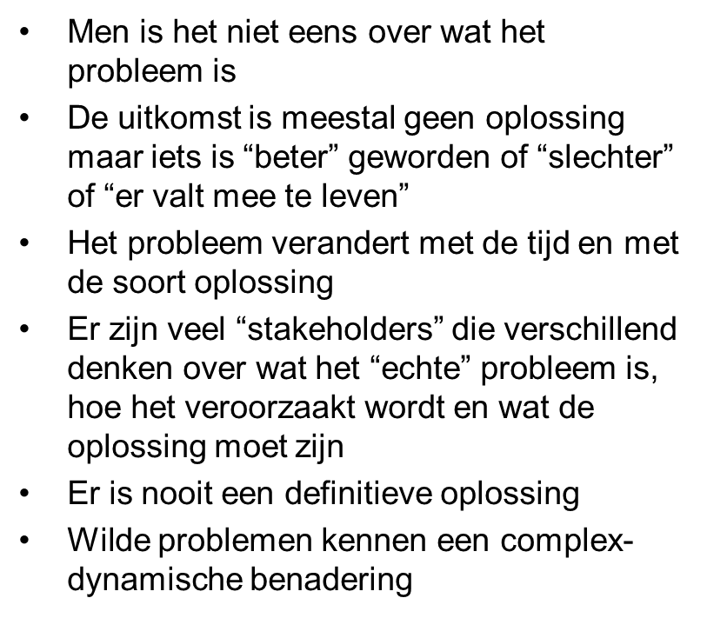
Vergelijking: order versus unorder

Slide 73
Nog meer voorbeelden van wilde problemen
Obesitas, asielzoekers, banenverlies en robotisering, terrorisme, economische crisis, trek naar de stad (urban growth) en ontvolking van het platteland (lagged regions), klimaatverandering, gasboringen en aardbevingen, ebola-uitbraak, toekomst EU, samenleving van ouderen, invloed van Uber, Airbnb e.a., the internet of things, drugscriminaliteit en drugsmoorden, financiële beurs, Trump’s Amerika, enz.
Notes:
Gridlock patstelling
Sprawling uitgestrekt
Unbounded onbegrensd
Nexus verbinding

Slide 74
Tamme en Wilde Problemen
High
Wicked Problems
Bottom-up and top down
Context is important
Self-organisation
Stakeholders visions
Variety of approaches
Accelerations and stabilisations
Interactions for results
UNCERTAINTY
Tame Problems
Top down
Designed as a machine
Linking parts
Planning and norming
Standardising
Use of protocols
Measuring and controlling
Low
VALUE CONFLICT
Low
High
Anu Manickam & Karel van Berkel, 2019

Slide 75

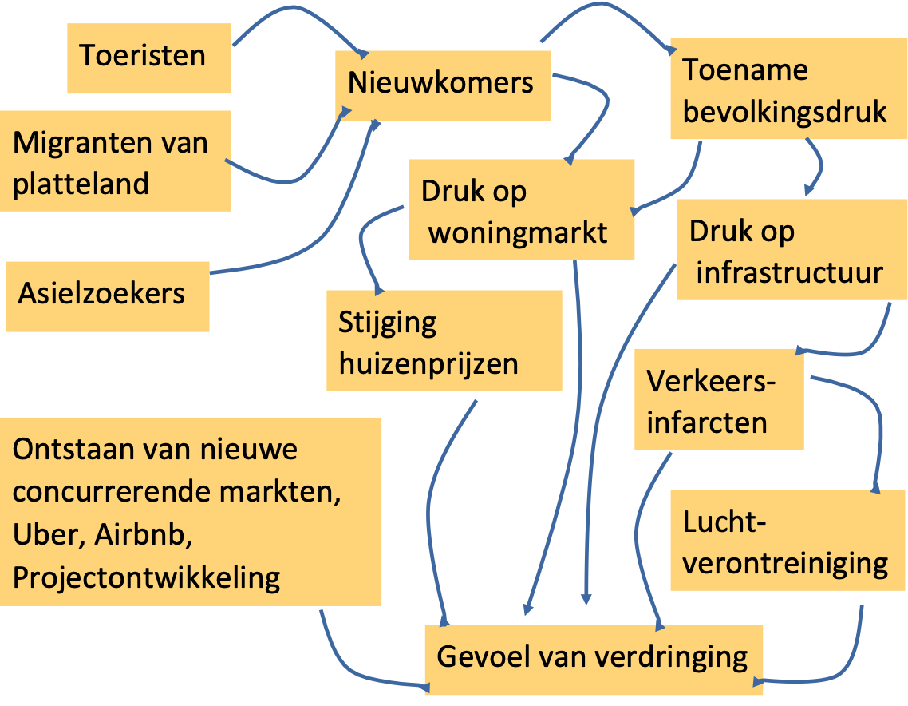
voorbeeld: overvolle steden

Slide 76
Tussentijdse conclusie 2
We leven in tijden van steeds groeiende complexiteit.

Slide 77
Systeem denken helpt
Systeem analyse is de eerste stap bij systeeminnovatie;
We zoeken naar patronen in het systeem van de problemen;
We willen ‘double loop learning’ (Senge);
Het gaat om het onderkennen van de (steeds terugkerende) verhalen in organisaties.

Slide 78
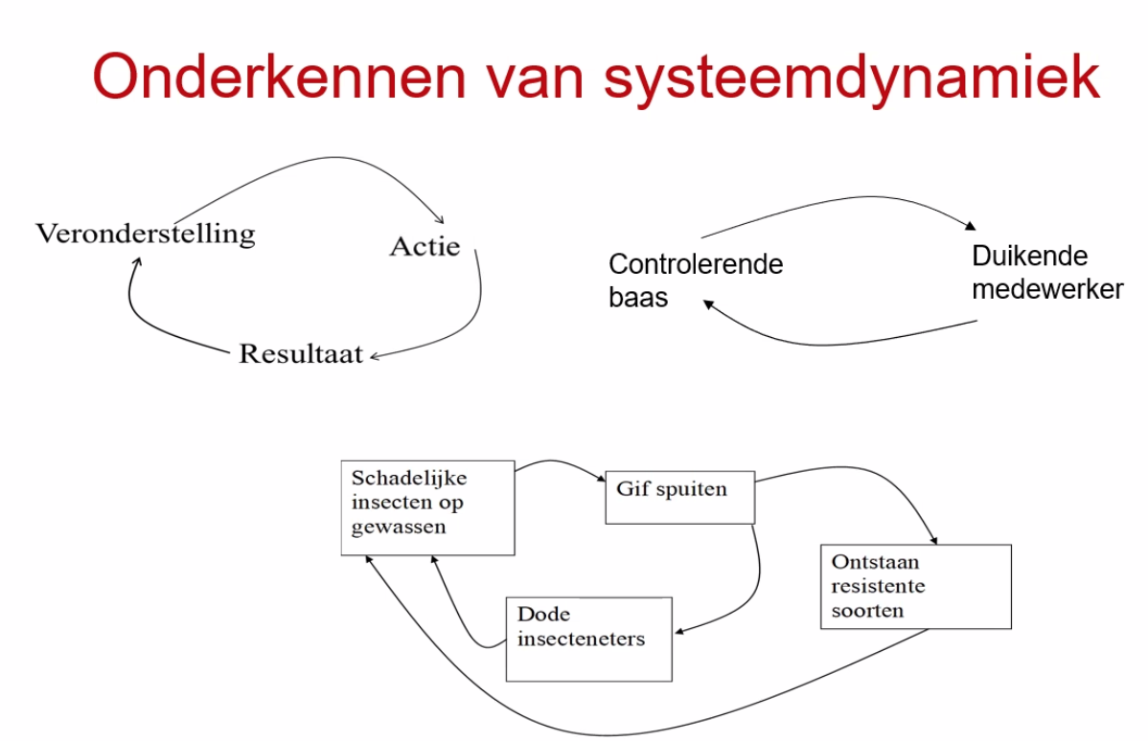
Simpele voorbeelden

Slide 79
Ad hoc reageren voorkomt aandacht voor structurele oplossingen
Tevreden klanten
Ad hoc oplossingen
Problemen in het bedrijf
Minder noodzaak om naar een structurele oplossing te zoeken
Opbouw reparatiecultuur

Slide 80
Systeemdynamiek en kwaliteit
Winst
+
Proceskosten
+
+
+
KWALITEIT
Druk op winst
-
+
Marktaandeel
Noodzaak kostenreductie
+
+
Loyaliteit klant
Prijs van het aandeel

Slide 81
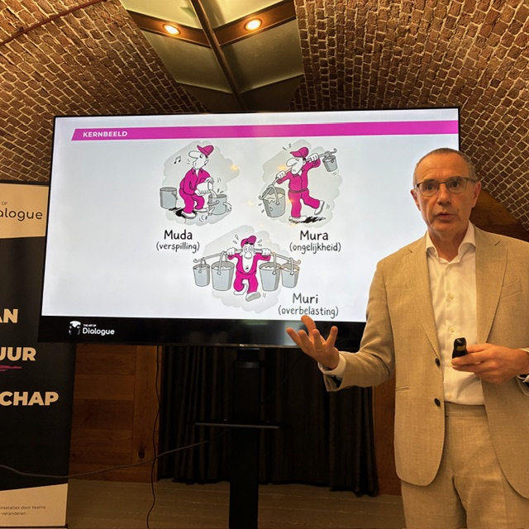
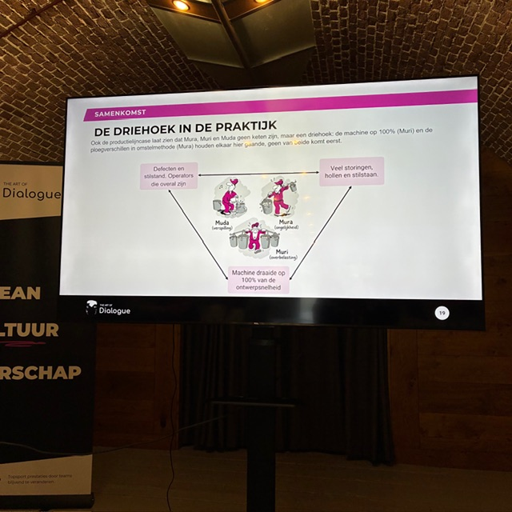

Slide 82
Patronen zien helpt

Slide 83
Kim & Anderson (1998)
Acht archetypen
  1. Icarus paradox (succes-leidt-tot-falen);
  2. Afschuiven;
  3. Beperkingen aan succes;
  4. Verschuivende doelen;
  5. Groei en onderinvestering;
  6. Succes-leidt-tot-aandacht;
  7. Escalatie
  8. Individueel gewin

Slide 84
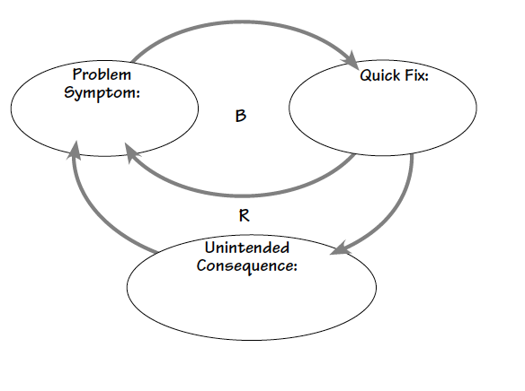
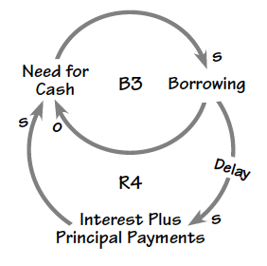
Patroon1. Succes-leidt-tot-falen

Slide 85
Under performing staff
Increasing control
Decreasing internal motivation

Slide 86
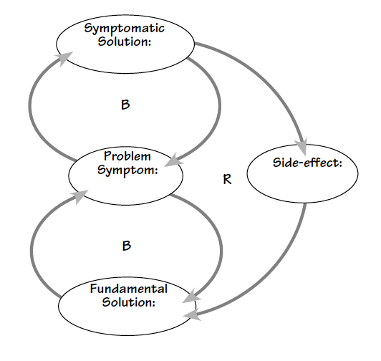
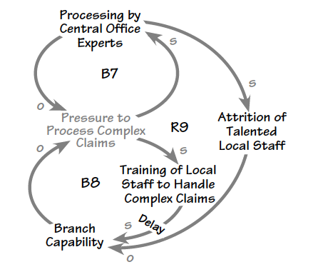
Patroon 2. Afschuiven

Slide 87
Patroon 3: ad hoc
Ik krijg misschien promotie
Heroïsche reddingsoperatie van Jan om problemen op te lossen
Beloning volgt voor de ‘redding’
Problemen bij het leveren aan klanten
Jan: “Heb ik geen belang bij”
Verbeteren en herontwerpen van leverancier-klant-proces is niet in het belang van de ‘hero’
Effectiviteit van het distributiesysteem wordt
niet verbeterd
Notes:
Vriendin Tineke ASML, nieuw systeem voor beheer van de voorraad onderdelen

Slide 88
Oefening 2 in trio’s
Een wild probleem: Gebrek aan motivatie van medewerkers ten aanzien van kwaliteit van het werk
Wat is er aan de hand? (wie, waar, wanneer, hoe) doet het verschijnsel zich voor?
Teken
1. Relaties: Wat stimuleert het gedrag (+) of wat vermindert het gedrag (-) ?
2. Kun je daarin patronen onderscheiden ?

Slide 89


Patronen zien helpt.
Danielle Braun, antropologe
Linkedin.com/in/daniellebraundr

Slide 90
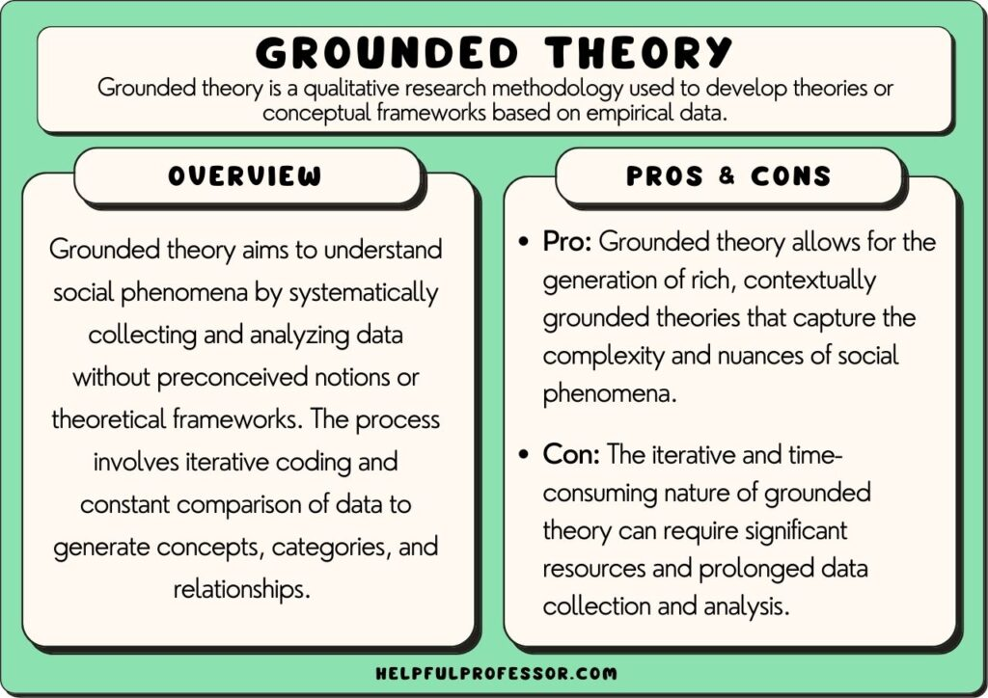
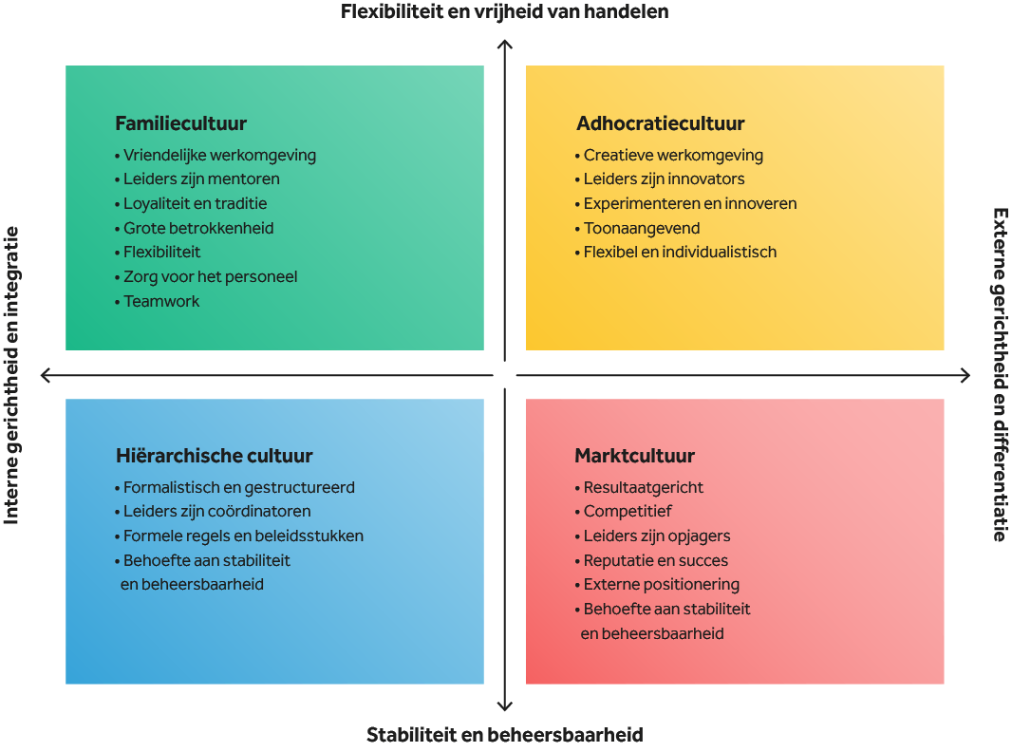
Patronen herkennen
Grounded theory
2. Dimensies bijv.
Quinn/Cameron
Concurrerende
Waardenmodel

Slide 91
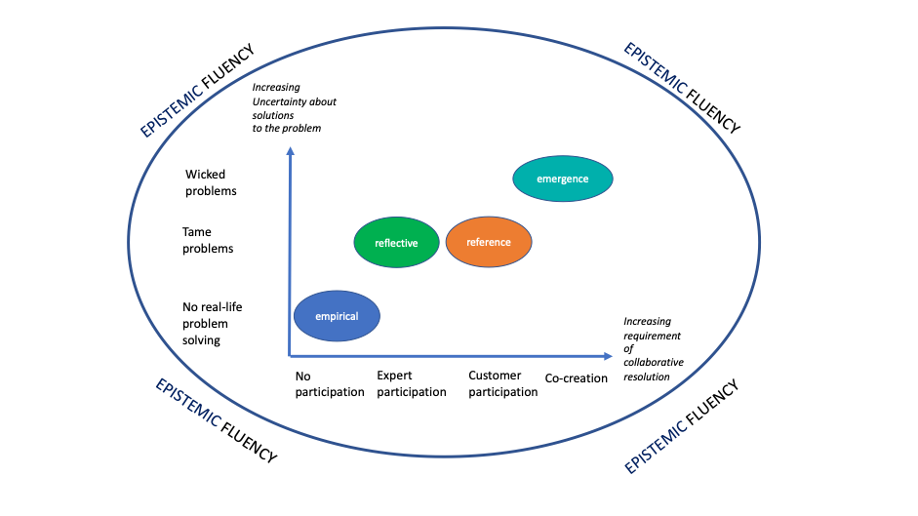
Patronen herkennen
3. Typologie

Slide 92
Agenda
9.30 start met welkom en programma van de dag
10.00 huiswerk, materialen
10.15 1. Kwaliteit, ja maar….
11.00 2. In tijden van grote complexiteit
13.00 3. Typologie in vier mentale modellen
3.1. Wat kunnen we leren van empirie?
3.2. Wat kunnen we leren van referentie
3.3. Wat kunnen we leren van reflectie?
3.4. Wat kunnen we leren van emergentie?
14.00 4. Paradigma’s en complexiteit
15.30 5. Leiderschap in complexiteit
16.15 korte evaluatie en toets (Ed W.)
16.45 einde

